Slide 1

이것이 데이터분석이다 with 파이썬
Chapter 03 미래를 예측하는 데이터 분석

Slide 2
시작하기전에
실습 환경
아나콘다
주피터 노트북
예제 다운로드 및 동영상 강의
깃허브 https://github.com/yoonkt200/python-data-analysis
유튜브 https://www.youtube.com/user/HanbitMedia93
저자 : 윤기태
아주대학교 미디어학과를 졸업하였으며, 패스트 캠퍼스에서 파이썬과 데이터 분석을 주제로 강의하였다. 현재는 이커머스 분야에서 추천시스템을 만드는 머신러닝 엔지니어로 일하고 있다. 주로 랭킹 모델링과 분산처리를 고민하는 데 시간을 보내는 편이다. 데이터 분석과 개발이 취미이지만 취미보다는 노는 것이 더 좋다. 특히 영화를 아주 좋아해서 돈만 준다면 밥도 안먹고 영화만 볼 수도 있다. 그래서 최근에는 영화를 보며 돈을 벌 수 있는 방법을 고민하고 있다. 글쓰는 것도 좋아해서 블로그(https://yamalab.tistory.com)에 이것 저것 쓰고 있으며, 주로 데이터 분석에 대한 글을 쓴다.

Slide 3
이 책의 학습 목표
CHAPTER 00: 들어가기 전에
개발환경 구축과 라이브러리 설치
CHAPTER 01: 데이터에서 인사이트 발견하기
탐색적 데이터분석, 라이브러리 활용, 시각화로 인사이트 발견하기
CHAPTER 02: 텍스트 마이닝 첫걸음
데이터 수집, 키워드 추출과 분석 및 분석 결과 시각화
CHAPTER 03: 미래를 예측하는 데이터 분석
지도 학습과 비지도 학습 개념, 시계열 데이터 분석과 트렌드 예측
CHAPTER 04: 데이터 분류 모델
분류 분석의 개념과 피처 엔지니어링
CHAPTER 05: 데이터 분석 종합 예제
전체 복습 및 프로그램, 서비스에 응용 가능한 실전 예제 정복

Slide 4
Contents
CHAPTER 03: 미래를 예측하는 데이터 분석
SECTION 3-1 프로야구 선수의 다음 해 연봉 예측하기
SECTION 3-2 비트코인 시세 예측하기
SECTION 3-3 미래에 볼 영화의 평점 예측하기

Slide 5
CHAPTER 03 미래를 예측하는 데이터 분석
지도 학습과 비지도 학습 개념, 시계열 데이터 분석과 트렌드 예측

Slide 6
SECTION 3-1 프로야구 선수의 다음 해 연봉 예측하기(1)
회귀 분석
독립변수(X)와 종속변수(Y) 간의 관계를 찾아내는 것
회귀 분석을 데이터 분석에 적용하기
나이, 키, 몸무게 [표 3-1]에서 4번 데이터의 키를 예측하는 방정식 이해
‘나이’, ‘몸무게’ 피처는 방정식의 X1, X2, 그리고 ‘키’는 방정식의 Y로 정의할 수 있음 X1의 영향력을 나타내는 w1, X2의 영향력을 나타내는 w2, 상수 b를 사용하면 Y =w1X1 + w2X2 + b라는 방정식이 완성
1~3번 데이터는 학습 전용 데이터셋, 4번 데이터는 테스트 전용 데이터셋. 이러한 학습 방식을 지도 학습이라 함
INDEX | X1 (나이) | X2 (몸무게) | Y (키)
1 | 23 | 65.3 | 175.5
2 | 14 | 32.5 | 141.0
3 | 17 | 71.1 | 166.4
4 | 18 | 63.3 | ???
[표 3-1] 나이, 몸무게, 키 데이터

Slide 7
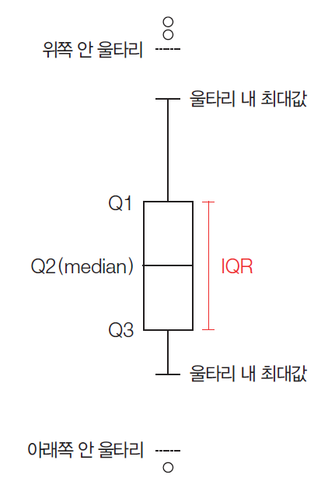
SECTION 3-1 프로야구 선수의 다음 해 연봉 예측하기(2)
Step 1 탐색: 프로야구 연봉 데이터 살펴보기
프로야구 연봉 데이터셋의 기본 정보 구하기
http ://www.statiz.co.kr의 연봉 데이터를 수집하여 분석
프로야구 연봉 데이터셋은 총 152개이며, 22개 피처로 구성 이 22개의 피처는 선수가 가지고 있는 기록(승, 패, 홈런 등의 수치) 에 대한 세부 정보
예측할 대상인 '연봉'에 대한 정보
회귀 분석에 사용할 피처 살펴보기
상자 그림(Box Plot) 데이터의 사분위값 특성을 이용하여 데이터 분포를 파악하는 그림 표현 방법

Slide 8
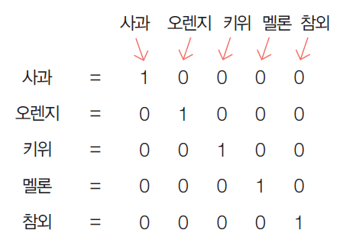
SECTION 3-1 프로야구 선수의 다음 해 연봉 예측하기(3)
Step 2 예측: 투수의 연봉 예측하기
피처들의 단위 맞춰주기: 피처 스케일링
피처 스케일링의 방법 중 표준화 방법을 적용
피처들의 단위 맞춰주기: 원-핫 인코딩
연속형이 아닌 범주형 피처에는 원-핫 인코딩 방법을 적용
회귀 분석을 위한 학습, 테스트 데이터셋 분리
회귀 분석 계수 학습 & 학습된 계수 출력
‘과일 종류’ 5개를 5개의 벡터로 표현한 원-핫 인코딩(One-Hot Encoding)변환

Slide 9
SECTION 3-1 프로야구 선수의 다음 해 연봉 예측하기(4)
Step 3 평가: 예측 모델 평가하기
어떤 피처가 가장 영향력이 강한 피처일까
statsmodel 라이브러리 OLS 클래스의 summary( ) 함수
어떤 피처가 가장 영향력이 강한 피처일까
지금까지 학습한 coef (계수) 값들을 시각화
예측 모델의 평가하기: R2 score
예측 모델의 평가하기: RMSE score
피처들의 상관 관계 분석하기
heatmap 방식의 시각화를 사용
회귀 분석 예측 성능을 높이기 위한 방법: 다중 공선성 확인
다중 공선성은 분산팽창요인Variance Inflation Factor (VIF)이라는 계수로 평가 일반적으로 VIF 계수가 10~15 정도를 넘으면 그 피처는 다중 공선성의 문제가 발생했다고 판단

Slide 10
미니퀴즈[3-1/3-2]
Train score, 그리고 Test score의 차이점은 무엇일까? 그리고 어떤 점수가 더 높아야 할까?
학습 데이터셋을 통해 계산한 점수와 테스트 데이터셋을 통해 계산한 점수 간에는 어떤 차이가 있는것인지 적어보고 ,이 두 점수의 차이가 크다면 어떤 상황을 의미하는 것인지 생각해보기
적절한 피처를 선정하여 다시 학습
위의 예제로부터 알게 된 사실은 다음과 같음. WAR, 연봉(2017 ), FIP, WAR, 볼넷/9, 삼진/9, 홈런/9)이라는 피처들이 회귀식에 큰 영향을 미치고, 그중에서 유의미한 피처는 ‘WAR’, ‘연봉(2017)’ 정도라는 것. 또한 ‘FIP’, ‘kFIP’와 같이 강한 상호 연관성을 가진 피처들은 높은 VIF 수치를 보인다는 것도 알 수 있었음 - 이러한 요소들을 고려하여 사용할 피처를 다시 선별한 뒤 회귀 분석을 수행해보기 - 이 때의 Train score, Test score가 어떻게 향상되는지, 새로운 피처들의 다중 공선성은 얼마나 되는지를 살펴보기

Slide 11
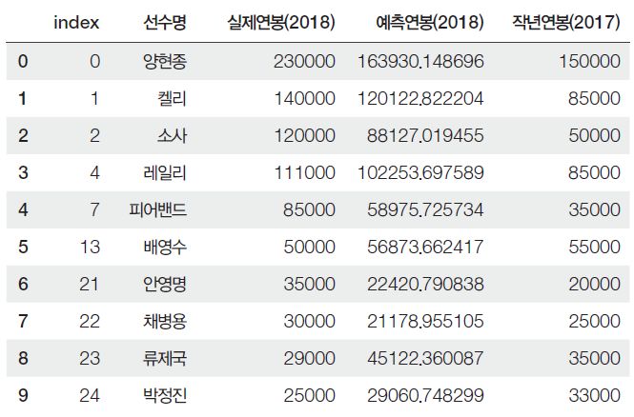
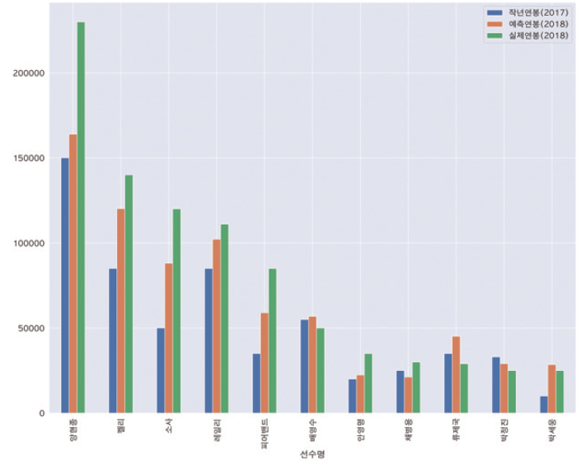
SECTION 3-1 프로야구 선수의 다음 해 연봉 예측하기(5)
Step 4 시각화: 분석 결과 시각화하기
회귀 분석을 통해 얻어낸 예측연봉과 2018년의 실제연봉 데이터를 비교하는 시각화 학습
예측연봉과 실제연봉 비교하기
회귀 분석 모델의 predict ( ) 함수를 사용하여 2018년의 연봉을 예측하고, 이를 원래의 데이터 프레임에 ‘예측연봉’이라는 새로운 열로 합치기
예측연봉과 실제연봉 비교 실행 결과

Slide 12
SECTION 3-1 프로야구 선수의 다음 해 연봉 예측하기(6)
표로 정리하는 데이터 분석
주요 키워드 | 핵심 내용 | 설명
데이터의 분리 | 학습 전용 데이터셋과 테스트 전용 데이터셋의 분리 | 회귀 분석 모델을 학습 전용 데이터셋으로 나누어 학습하고, 이를 테스트 전용 데이터셋으로 평가. 이 과정을 ‘지도 학습’이라고 부름
피처의 정규화 | 데이터의 피처 스케일링 | 피처 간의 단위를 맞춰주는 피처 스케일링 작업을 수행
범주형 피처의 변환 | 원-핫 인코딩 | 연산 불가능한 범주형 피처를 연산 가능한 벡터 형태의 피처로 변환
회귀 분석의 평가 | R2 score, RMSE score | R2 score, RMSE score 등의 평가 지표를 통해 회귀 분석이 얼마나 잘 되었는지 평가
다중 공선성 분석 | 피처 간의 독립성 검정 | VIF 계수를 통해 피처 간의 다중 공선성 문제를 검증

Slide 13
SECTION 3-2 비트코인 시세 예측하기(1)
Step 1 탐색: 시간 정보가 포함된 데이터 살펴보기
시계열 데이터셋
market price 데이터셋의 기본 정보 구하기
데이터 소스 www.blockchain.com/ko/charts/market-price
Step 2 예측: 파이썬 라이브러리를 활용해 시세 예측하기
ARIMA 모델 활용하기: 모델 학습
ARIMA 모델 활용하기: 모델의 성능 & 예측 결과 시각화
plot_predict ( ) 함수
ARIMA 모델 활용하기: 실제 데이터와의 비교
Facebook Prophet 활용하기
‘FacebookProphet’은 Additive 모델이라는 모델링 방법에 기반한 시계열 예측 모델로서 시계열 데이터의 트렌드성(연간/월간/일간)을 예측하는 것에 초점
Facebook Prophet 활용하기: 실제 데이터와의 비교

Slide 14
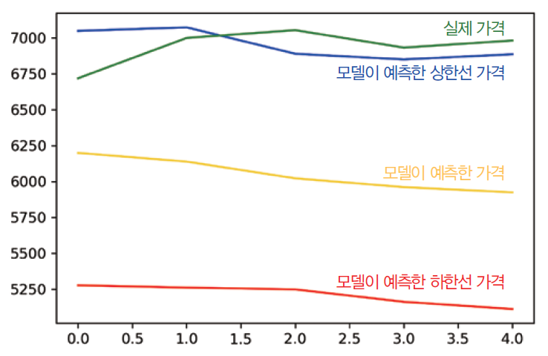
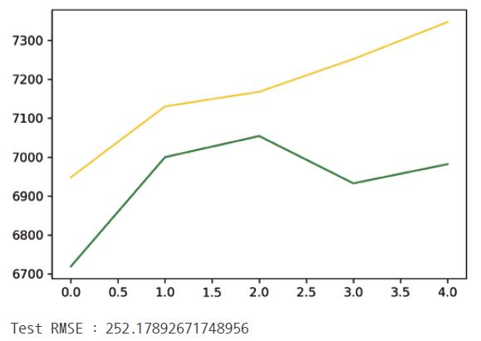
SECTION 3-2 비트코인 시세 예측하기(2)
Step 3 활용: 더 나은 결과를 위한 방법
1) 모델의 성능을 조금 더 향상시키기 위해, 상한값 혹은 하한값을 지정
2) 두번째는 상자 그림의 울타리 밖 영역에 있는 이상치 데이터 제거
상한가 및 하한가 설정하기
예측과 실제 비교 그래프
이상치 제거하기
예측과 실제 비교한 그래프 실행 결과
테스트 데이터의 RMSE를 출력 결과

Slide 15
SECTION 3-2 비트코인 시세 예측하기(3)
표로 정리하는 데이터 분석
주요 키워드 | 핵심 내용 | 설명
시계열 데이터 분석 | 시계열 데이터 분석의 정의 | 연도, 월, 일자 같은 시간성을 띠는 데이터를 학습하여 미래의 수치를 예측하는 분석
ARIMA 모델링 | 시계열 예측 분석 방법 | ARIMA 모델은 ‘얼마만큼의 나를 돌아보며’, ‘얼마만큼의 차분을 이용하여 규칙성을 줄 것이며’, ‘얼마만큼의 오차를 관찰할 것인지’를 활용한 시계열 예측 분석의 방법
모델의 평가 | 학습 데이터셋과 테스트 데이터셋의 분리 | 특정한 시간 혹은 일자를 기준으로 학습 데이터셋과 테스트 데이터셋을 분리
모델 개선의 방법 | 상한선과 하한선 설정, 이상치 제거 | 더 나은 분석을 위해 상한선과 하한선을 설정하거나 이상치를 제거하는 방법을 사용할 수 있음

Slide 16
SECTION 3-3 미래에 볼 영화의 평점 예측하기 (1)
Step 1 탐색: MovieLens 데이터 살펴보기
MovieLens 데이터는 U-I-Ruser-Item-Rating 데이터셋이며 행렬로 나타내기에 매우 용이
MovieLens 데이터는 총 3개의 데이터셋으로 분리
MovieLens 데이터셋의 기본 정보 구하기
head( ) 함수
데이터셋 | 피처
rating 데이터 | user_id(유저 번호) movie_id(영화 번호) rating(점수) time(데이터 등록 시간)
movie 데이터 | movie_id(영화 번호) title(영화 제목) genre(장르)
user 데이터 | user_id(유저 번호) gender(성별) age(나이) occupation(직업-개인정보1) zipcode(주소 코드-개인정보2)

Slide 17
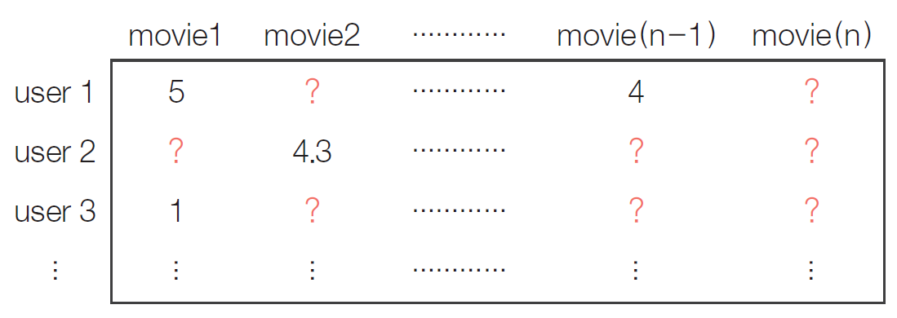
SECTION 3-3 미래에 볼 영화의 평점 예측하기 (2)
Step 2 분석: 탐색적 데이터 분석하기
분석할 영화의 정보 탐색하기
영화의 제목 뒤에 따라붙는 연도 정보를 이용
장르의 속성 탐색하기
분석할 유저의 정보 탐색하기
평점 데이터의 정보 탐색하기
user-movie 형태의 표로 살펴보기
[그림 3-2] U-I-R 데이터의 희소 행렬 시각화

Slide 18
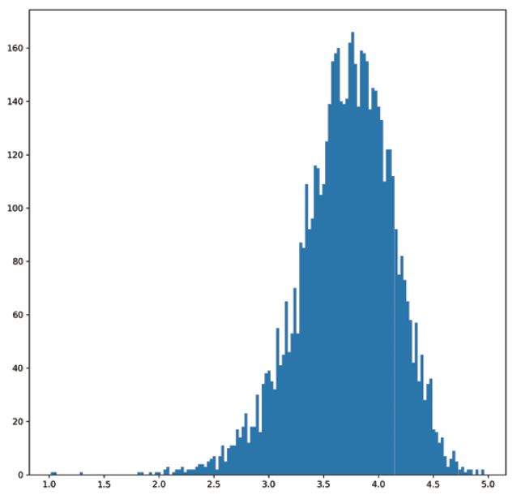
미니퀴즈[3-3/3-4/3-5]
영화 데이터에 대한 탐색적 데이터 분석을 더 실행하고, 위의 내용을 응용하여 영화의 연대별 개수를 탐색해보기
유저 데이터에 대한 탐색적 데이터 분석을 실행해봅시다. 아래의 질문들에 답하기
유저의 성별 탐색
유저의 연령대 탐색
위의 예제와 동일한 방식으로 유저 그룹 단위의 평점 속성을 분석
유저별로 평가한 영화 개수
유저별로 평가한 평균 영화 점수
유저별로 평가한 영화 점수의 편차
유저별로 평가한 평균 영화 점수 시각화는 오른쪽의 그래프처럼 나와야 함

Slide 19
SECTION 3-3 미래에 볼 영화의 평점 예측하기 (3)
Step 3 예측: 수학적 기법을 활용해 평점 예측하기
행렬 분해(Matrix Factorization) : 수학적 성질을 이용하여 하나의 행렬을 여러 개의 행렬 곱으로 나타내는 방법
가장 활용도가 높은 특이값 분해(Singular Value Decomposition, SVD) 방법을 활용하여 영화 평점을 예측
MovieLens 데이터에 SVD 적용하기
영화의 점수를 예측할 타겟 유저 선정하기
타겟 유저가 보지 않은 영화 중, 예상 평점이 높은 10개 선정
model.test ( ) 함수
Step 4 평가: 예측 모델 평가하기
예측 모델의 평가 방법
테스트 데이터로 predictions라는 예측값을 생성하여 RMSE를 계산
실제 평점과의 비교 시각화하기: 평점 예측 단계
실제 평점과의 비교 시각화하기: 예측 점수와 실제 점수를 영화 타이틀에 매핑
실제 평점과의 비교 시각화하기: 막대 그래프로 출력

Slide 20
미니퀴즈[3-6]
surprise 패키지의 SVD에는 n_factors와 같은 파라미터들이 존재. 사용자가 설정하는 이러한 파라미터를 ‘하이퍼 파라미터’라고 함. 위의 예제에서 하이퍼 파라미터를 바꿔가며 RMSE를 출력해보기
RMSE를 이용해 적당한 하이퍼 파라미터 n_factors를 찾아보기
하이퍼 파라미터 n_factors 설정 변화에 따른 RMSE 그래프를 출력

Slide 21
SECTION 3-3 미래에 볼 영화의 평점 예측하기 (4)
표로 정리하는 데이터 분석
주요 키워드 | 핵심 내용 | 설명
행렬 완성 | 평점 예측을 위해 행렬의 빈 공간을 완성하는 것 | U-I-R(User-Item-Rating) 데이터셋은 행렬로 나타낼 수 있으며, 행렬의 R(Rating)을 예측하는 것이 행렬 완성의 목적
행렬 분해 | SVD를 이용한 행렬 분해 | 행렬 분해를 역이용하여 행렬을 완성할 수 있음. 그중, SVD라는 방법이 가장 널리 사용
예상 평점의 정확도 | 행렬의 예측 요소(Rating)를 RMSE로 평가하는 방법 | 원래의 행렬을 A, SVD로 생성된 행렬을 A`라고 할 때, A에서 값이 존재하는 Rating의 값들과 A`에서 예측된 Rating의 값 들을 비교하여 RMSE를 계산할 수 있음

Slide 22
SECTION 3 연습문제(1)
아래의 데이터셋을 기반으로 ①~④번 문제를 해결하기
BostonHousing 데이터셋으로 회귀 분석을 수행하기 위한 데이터셋을 분리
분리한 데이터셋으로 회귀 분석을 수행
학습 완료된 모델의 R2 score를 평가
회귀 모델 피처의 계수를 출력
BostonHousing 데이터셋
# -*- coding: utf-8 -*-
%matplotlib inline
import pandas as pd
import numpy as np
import matplotlib.pyplot as plt
import seaborn as sns
# Data Source : http://lib.stat.cmu.edu/datasets/boston_corrected.txt
file_path = '../data/BostonHousing2.csv'
housing = pd.read_csv(file_path)
housing = housing.rename(columns={'CMEDV': 'y'})
housing.head()

Slide 23
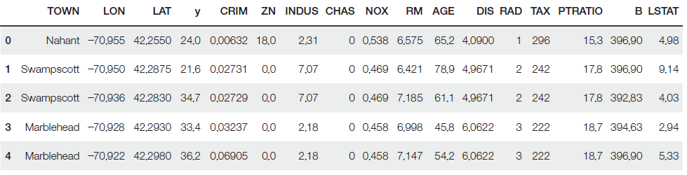
SECTION 3 연습문제(2)
연습문제의 데이터셋 실행 결과

